Slide 1

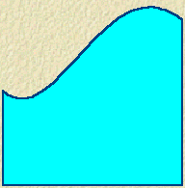



第五章 积 分
§5.1 定积分的概念
1º定积分问题的提出
y
问题一:
曲边梯形面积的计算
设 y = f (x) ≥ 0 , x∈[ a , b ]
o
a
b
x
计算: 由曲线 y=f (x) , y =0, x=a,
x = b 所界的曲边梯形 abcd 的面积 A

Slide 2
用矩形面积近似取代曲边梯形面积
y
y
o
a
b
x
o
a
b
x
（四个小矩形）
（九个小矩形）
可以看到 , 小矩形越多, 小矩形的总面积越接近
于曲边梯形面积 A

Slide 3

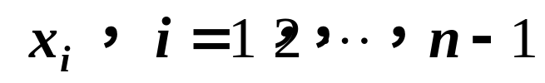


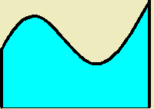









(1) 分割:
使
[ a , b ] 被划分为 n 个子区间 [ x_{i-1} , x_{i} ] ,
y=f(x)
∆A_{i}
记 [ x_{i-1} , x_{i} ]上小曲边梯形的面积为∆A_{i} ,

Slide 4
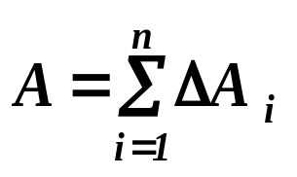





则
(2) 近似:
若区间[a , b]被分割的很细 ,即每个子区间
[ x_{i-1} , x_{i} ]的长度很小 , 则 f (x) 在[ x_{i-1} , x_{i} ]上近似于
常数 , 小曲边梯形近似于矩形 .
若记 ∆x_{i} = x_{i} - x_{i-1} ,
任取
则

Slide 5
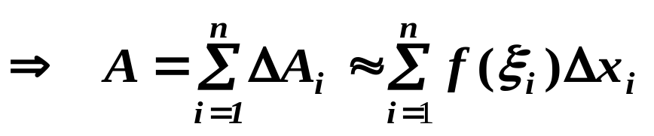

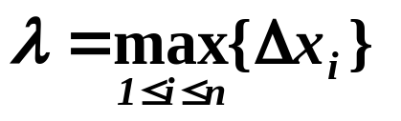
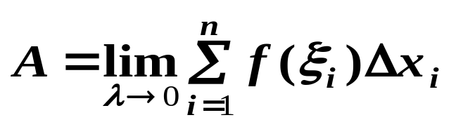
(1)
(3) 精确化:
可以看出 , 将区间
分割得越小 , 则式 (1) 的近似越精确
记
( 分割的最大直径)
则有
(2)

Slide 6


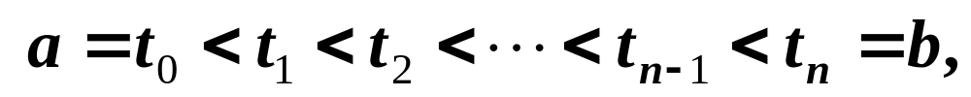
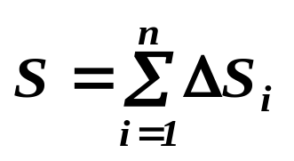
问题二:
变速直线运动的路程
设运动物体以速度 v=v(t) 作直线运动 , 求在时
刻 t = a 到 t = b 这段时间内 , 物体行经的路程 S .
(1) 分割:
使
记 时间段 [ t_{i-1} , t_{i} ]内 , 物体行经的路程 ∆S_{i} , 则

Slide 7





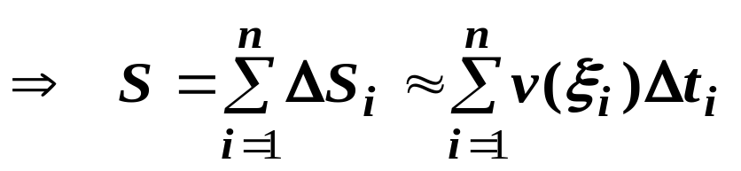
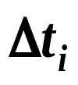

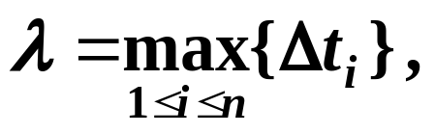
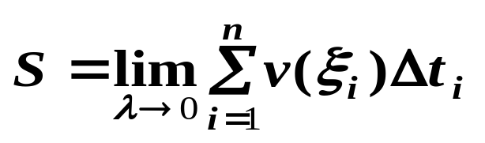
(2) 近似:
若子区间
很小 ,
则
速度 v(t) 在 上近似不变 ( 即近似于常数 )
任取
(3)
(3) 精确化:
可以看出 , 越小 ,
则式 (3) 的近似程度越高
记
则有
(4)

Slide 8
说明:
(1) 问题一 , 问题二是不同背景的问题 , 但面临同
一数学问题 , 即和式极限
的计算
(2) 在问题的处理过程中 , 都使用了 “ 以不变处
理变 ” 的思想

Slide 9

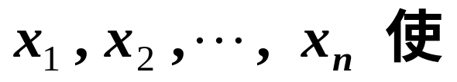
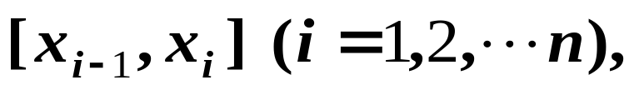
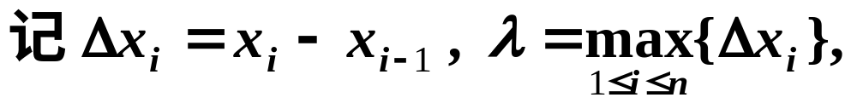
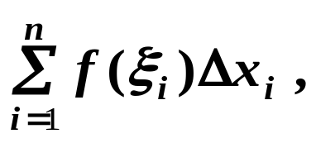

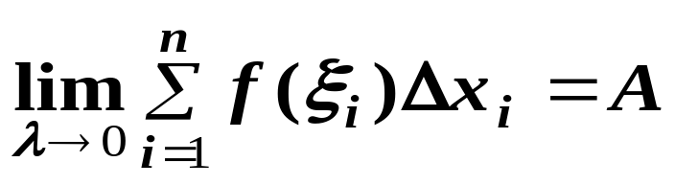
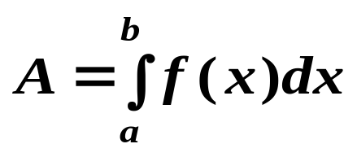
2⁰ 定积分的定义
定义
设 f (x) 在 [a , b] 上有定义 , 在 (a , b) 内任意
将 [a , b] 分成 n 个小区间:
在每个小区间上任取
一点 , 作和式
如果
则称 f (x) 在 [a , b] 可积 ,
A 称为 f (x) 在 [a , b]上的
定积分 ,
记为 ,

Slide 10
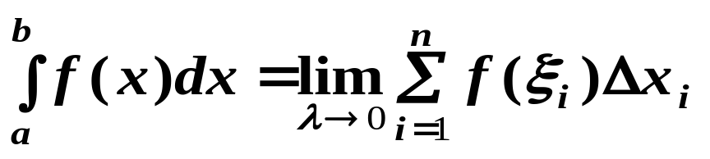
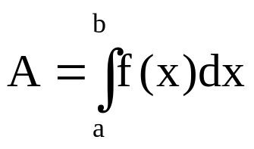

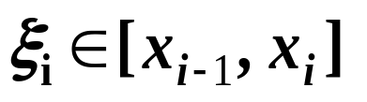
即
a 称为积分下限 ;
b 称为积分上限 ;
f (x) 称为被积
函数 ;
f (x)dx 称为被积表达式 ;
x 称为积分变量
说明:
(1) 定积分的几何意义:
y
如果 y = f (x) ≥ 0 , x∈[a , b]
曲边梯形的面积:
o
a
b
x
(2) 极限值 A 与区间 [ a , b ] 的分割方式无关 ,
与 的选取方式无关

Slide 11
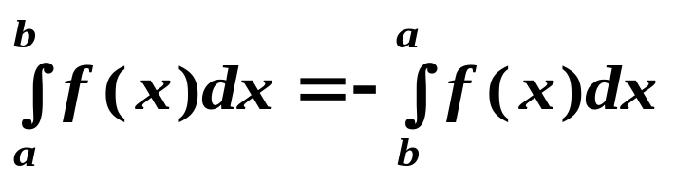
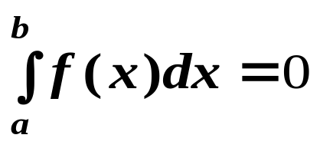
(3) 在上述定义中认为 a < b ,
对于 a > b 的情形:
规定:
对于 b = a 的情形 :
规定:
( 面积为零 )

Slide 12
定理 (定积分存在的必要条件)
如果 f (x) 在 [a , b]上可积 , 则 f (x) 在[ a , b ]上有界
说明:
[a , b]上的无界函数是不可积的
定理 (定积分存在的充分条件)
如果 f (x) 在 [a , b]上连续或分段连续 , 则 f (x)
在 [a , b]上可积
说明:
连续函数必是可积函数 , 不连续的函数也
可能是可积函数

Slide 13
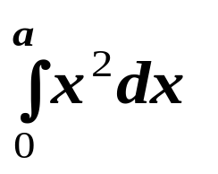
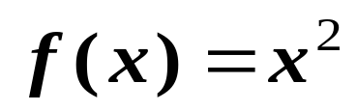
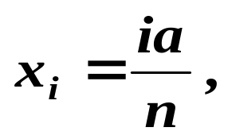

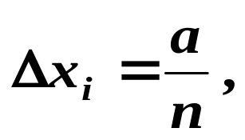
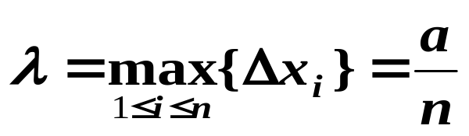
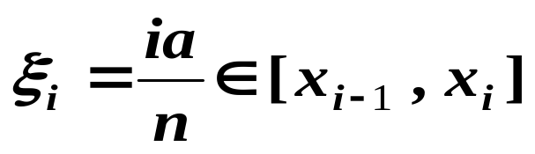
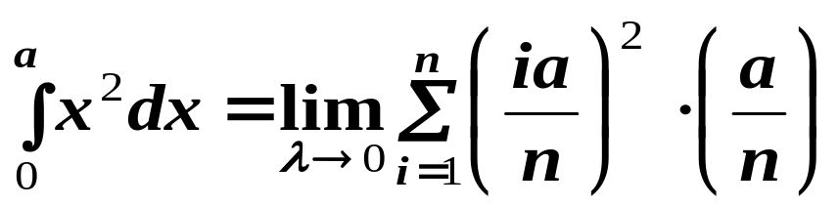
例
利用定义计算定积分
解
由 在 [ 0 , a ]上连续 ,
可知 f (x) 在
[0 , a]上可积 .
将 [0 , a] 区间 n 等分 ,
分点:
取
则有

Slide 14
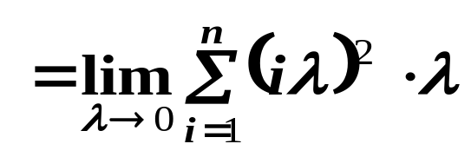
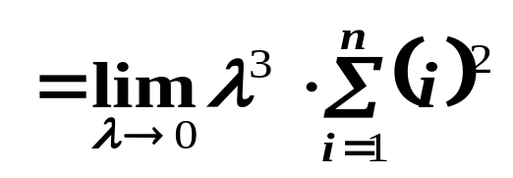
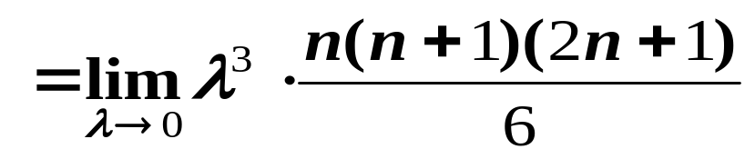
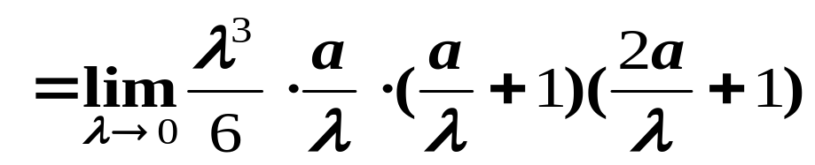
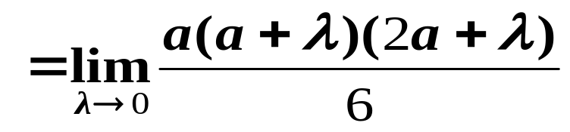
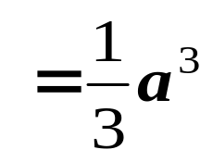
说明:
此例说明用定义
计算定积分是非常困难的

